Slide 1
CHÀO MỪNG CÁC THẦY CÔ GIÁO ĐẾN DỰ GIỜ LỚP 5D
GV: Nguyễn Thị Hải Yến

Slide 2
*Kiểm tra bài cũ:

Slide 3
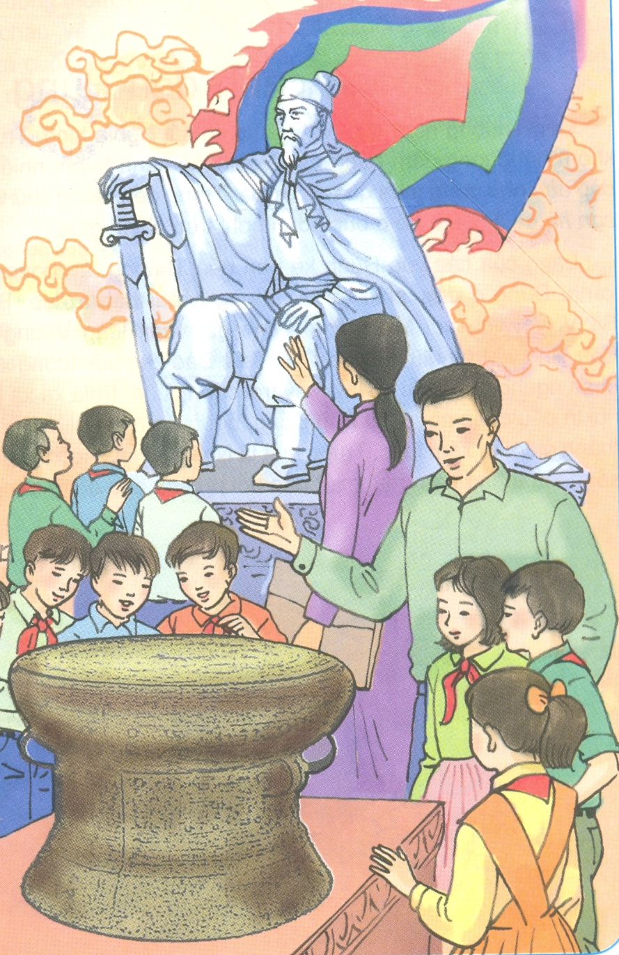
NHỚ NGUỒN

Slide 4
Bài này chia làm 3 đoạn
* Đoạn 1 : Từ đầu ……. treo chính giữa .
* Đoạn 2 : Lăng của các vua Hùng … xanh mát.
* Đoạn 3 : Còn lại.

Slide 5
PHIẾU GIAO VIỆC
- Việc 1: Luyện đọc theo nhóm 3
Mỗi bạn đọc một đoạn, nối tiếp nhau đến hết bài
* Lưu ý:
- Luyện đọc đúng các tiếng có phụ âm đầu l/n
- Tìm hiểu nghĩa của một số từ khó trong bài.
- Thảo luận tìm câu văn dài trong mỗi đoạn văn và tìm cách ngắt nghỉ hơi.
- Cử đại diện nhóm thi đọc trước lớp.

Slide 8
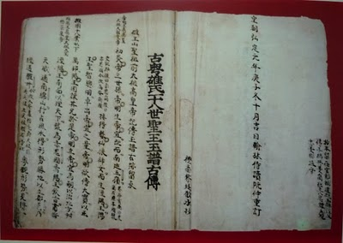

Slide 10
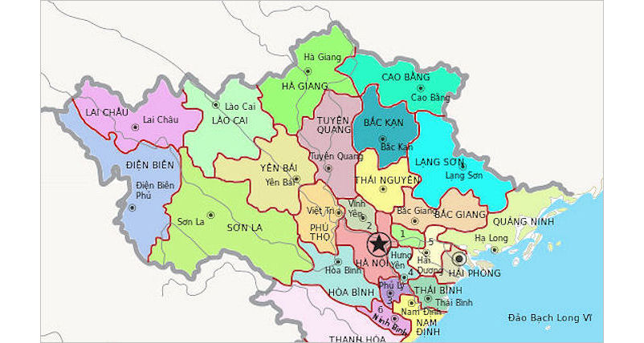
Lược đồ các tỉnh phía Bắc – Việt Nam

Slide 12
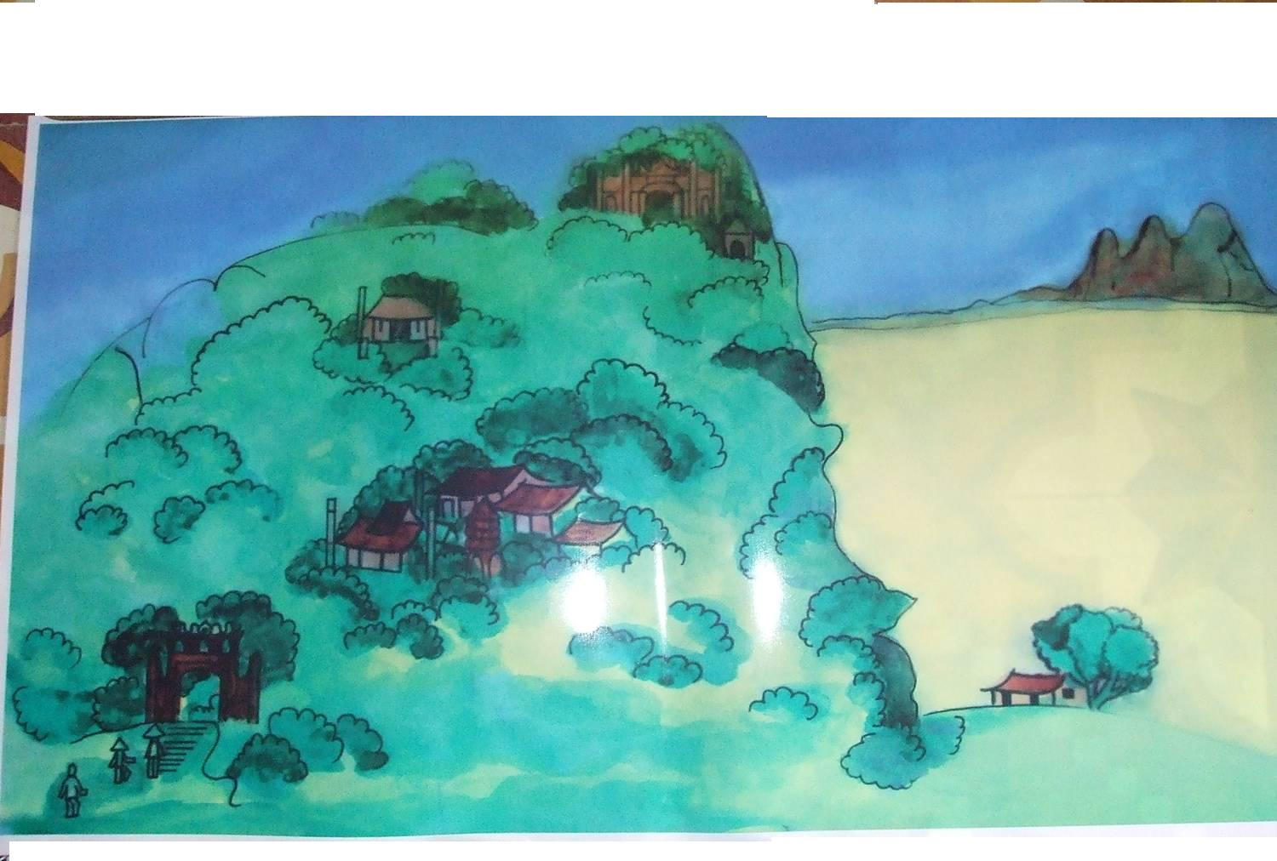

Slide 13
PHIẾU GIAO VIỆC
- Việc 2: Thảo luận theo nhóm 4
Tìm những từ ngữ miêu tả cảnh đẹp thiên nhiên nơi đền Hùng.
2. Bài văn đã gợi cho em nhớ đến một số truyền thuyết về sự nghiệp dựng nước và giữ nước của dân tộc. Hãy kể tên các truyền thuyết đó.

Slide 25
NỘI DUNG
Ca ngợi vẻ đẹp tráng lệ của đền Hùng và vùng đất Tổ, đồng thời bày tỏ niềm thành kính thiêng liêng của mỗi con người đối với tổ tiên.

Slide 26
LUYỆN ĐỌC DIỄN CẢM

Slide 27
Luyện đọc diễn cảm :
Lăng của các vua Hùng kề bên đền Thượng , ẩn trong
rừng cây xanh xanh . Đứng ở đây , nhìn ra xa , phong cảnh thật là đẹp . Bên phải là đỉnh Ba Vì vòi vọi , nơi Mị Nương
– con gái vua Hùng Vương thứ 18 – theo Sơn Tinh về trấn giữ núi cao . Dãy Tam Đảo như bức tường xanh sừng sững chắn bên trái đỡ lấy mây trời cuồn cuộn . Phía xa xa là núi Sóc Sơn , nơi in dấu chân ngựa sắt Phù Đổng , người có công giúp Hùng Vương đánh thắng giặc Ân xâm lược . Trước mặt là Ngã Ba Hạc , nơi gặp gỡ giữa ba dòng sông lớn tháng năm mải miết đắp bồi phù sa cho đồng bằng xanh mát .

Slide 29
Giờ học đến đây đã kết thúc.
Chúc các thầy cô mạnh khoẻ.
Chúc các em học giỏi.

